Slide 1
Stage35 非定常滑移网格-820MPI Fortran代码
New code
李靖波
2020年01月06日

Slide 2
Contents
简单物理意义
主要问题与规划

Slide 3
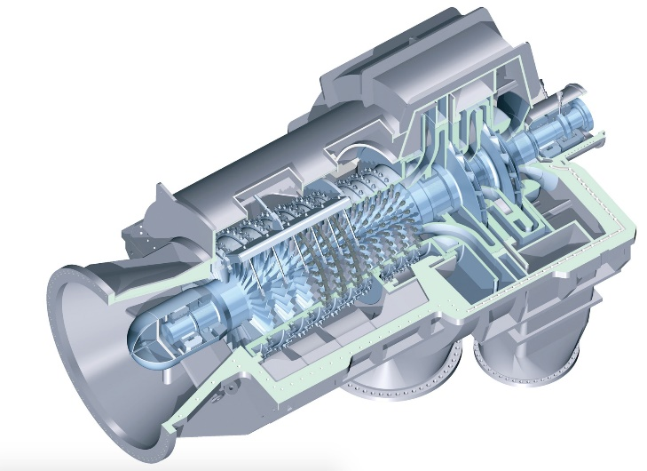
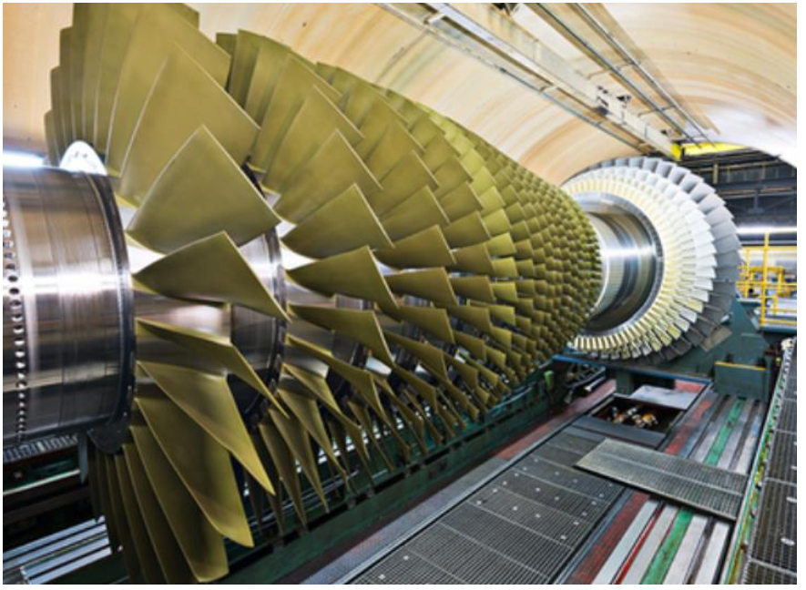
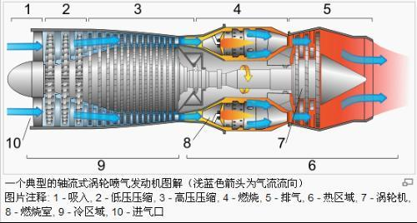
1. 简单物理意义
轴流压气机 物理意义：

Slide 4
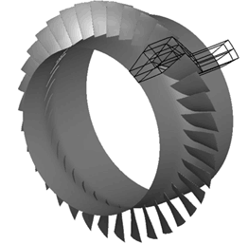
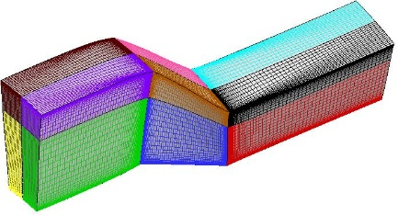
1. 简单物理意义
Rotor35物理意义：
[1]刘安,琚亚平，张楚华.多块多重网格法及其跨声速转子内流并行模拟 [J]. 航空动力学报. 2018, 33(7) :1705-1712.

Slide 5
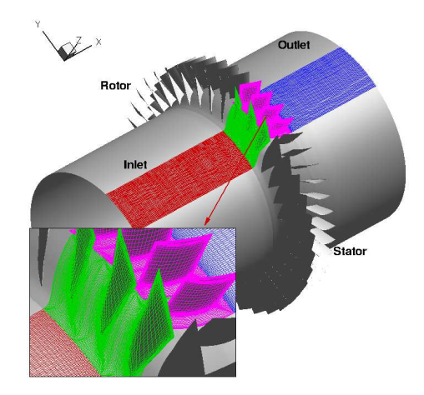
1. 简单物理意义
Stage35物理意义：
[2] Gan J , Im H , Zha G . Simulation of Stall Inception of a High Speed Axial Compressor with Rotor-Stator Interaction[C]// 51st AIAA/ SAE/ ASEE Joint Propulsion Conference. 2015.

Slide 6
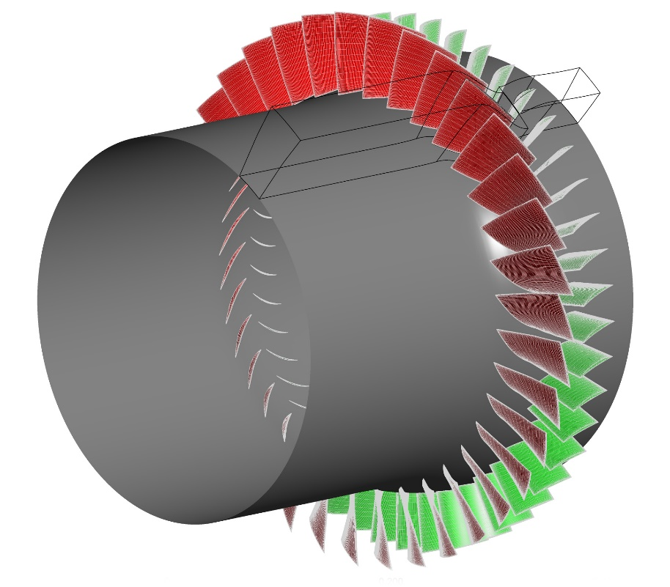
1. 简单物理意义
Stage35物理意义：
论文中可使用。感谢方宣韬同学！

Slide 7
2.工作安排与计划
主要问题与任务：
理解Stage35 Fortran代码，并翻译成高效的C/C++代码
扩展至60W核代码，网格加密划分或者多级扩展
820MPI进程：SW, 53300cores; TH3, 26240cores
（SW：9231进程；TH3:18750进程）
3. 针对神威·太湖之光超算平台进行优化

Slide 8
谢谢大家

